Slide 1
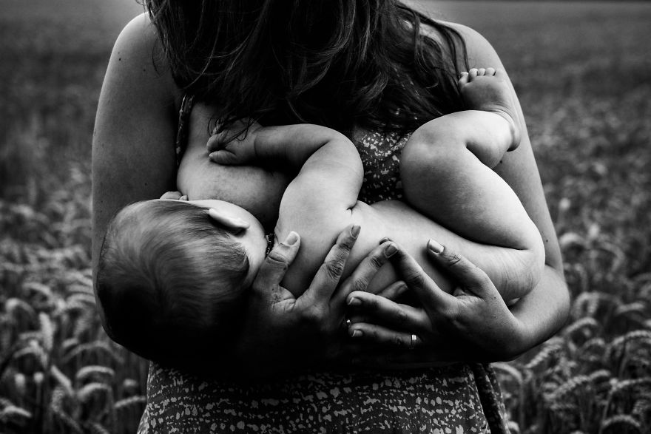
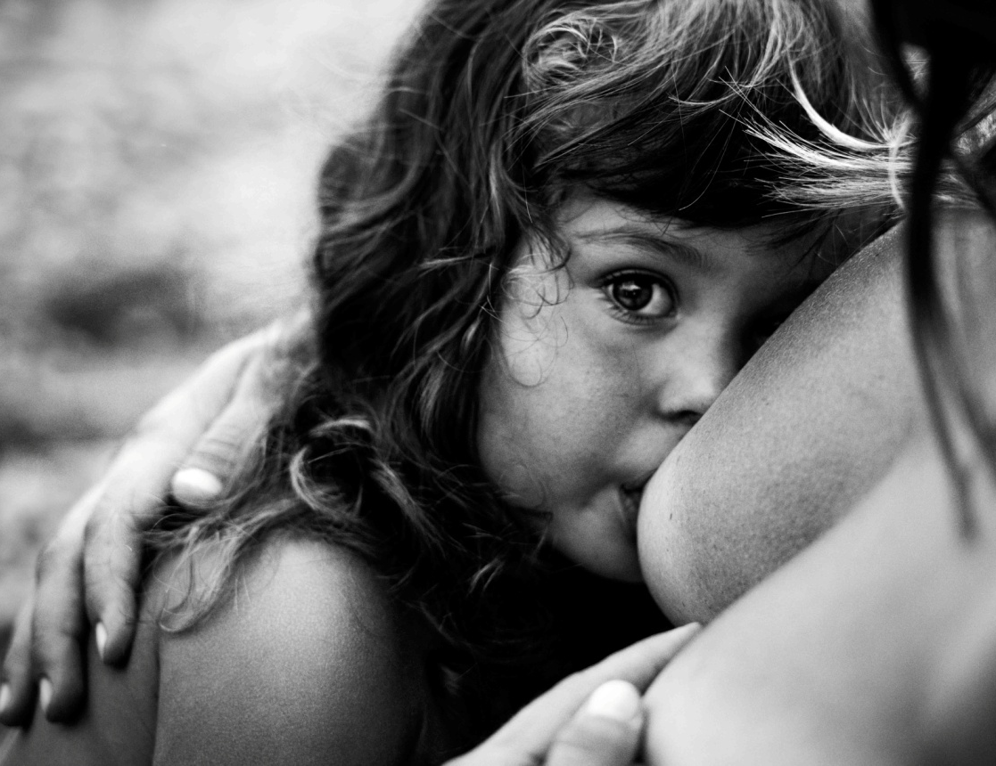
AMAMENTAÇÃO NO SÉCULO XXI: POR QUE INVESTIR? COMO INVESTIR?
VIVIANE LAUDELINO VIEIRA
Nutricionista da FSP/USP – Doutora em Ciências pela FSP/USP– Proprietária do Maternidade Sem Neura
Notes:
Padrão atual população brasileira; Guia alimentar; ultraprocessados vs alimentação in natura; amamentação coerente com o guia; recomendação AM e perfil atual; discussão sobre os motivos da baixa prevalência do AM; mídia; pq amamentar (Lancet); AM enquanto direito; iniciativas que asseguram o AM; determinantes da amamentação; questões relacionadas ao desmame; prática profissional; atuação do nutricionista

Slide 2
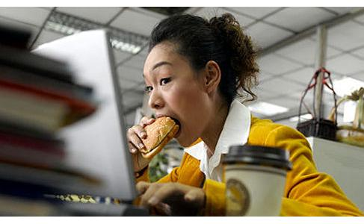
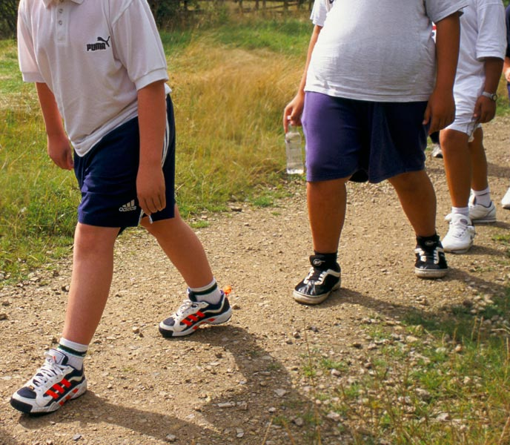
NOSSO RETRATO
Notes:
Falar do excesso de peso adulto e infantil. Trazer a complexidade das causas desse cenário, como problemas com a comensalidade (comer correndo), padrão de vida com excesso de atribuições, sedentarismo e, inclusive, como a falta de acesso ao alimento torna a pessoa mais exposta a doenças não transmissíveis

Slide 3
PRINCÍPIOS
Alimentação é mais do que ingestão de nutrientes
Recomendações sobre alimentação devem estar em sintonia com seu tempo
Alimentação adequada e saudável deriva de sistema alimentar socialmente e ambientalmente sustentável
Notes:
Apresentar que políticas e demais ações no âmbito público são propostas para interferir positivamente na saúde e na alimentação
Trazer o guia alimentar como exemplo, falando dos seus princípios. Nesse momento, falar do leite materno, como sendo o primeiro alimento e mais completo para uma determinada faixa da vida. E falar da amamentação, como sendo um ato para além da alimentação.
Alimentação é mais que ingestão de nutrientes: falar das outras perspectivas da amamentação
Recomendações sobre alimentação devem estar em sintonia com seu tempo – trazer a informação da diminuição dos alimentos in natura
Alimentação adequada e saudável deriva de sistema alimentar socialmente e ambientalmente sustentável: trazer a smam e os objetivos sustentáveis do milênio

Slide 4
ALIMENTOS IN NATURA, MINIMAMENTE PROCESSADOS, PROCESSADOS E ULTRAPROCESSADOS
Ultraprocessados
Composição nutricional desbalanceada
Favorecimento do consumo excessivo de calorias
Tendência a afetar negativamente a cultura, a vida social e o ambiente
Notes:
Enfatizar a classificação dos alimentos, colocando o leite materno como o alimento in natura

Slide 5
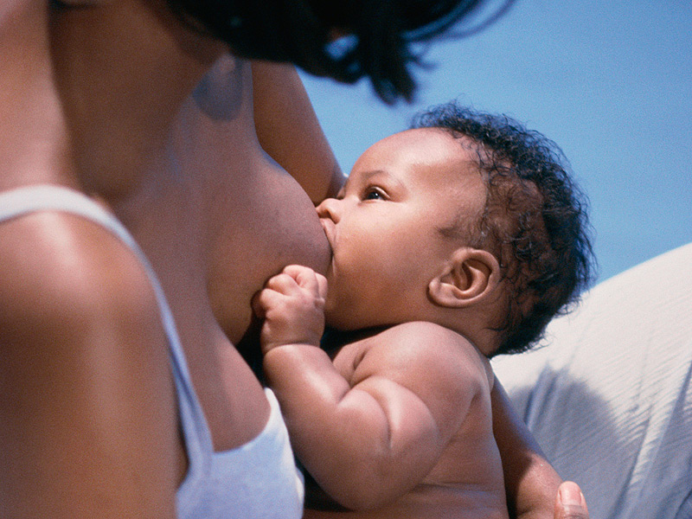
AMAMENTAÇÃO E OS PRIMEIROS MIL DIAS

Slide 6
O que é preconizado?
Crianças com até seis meses de vida devem ser alimentadas exclusivamente com leite materno, sem outros líquidos ou sólidos, com exceção de gotas ou xaropes contendo vitaminas, sais de reidratação oral, suplementos minerais e medicamentos. Após, o aleitamento é complementado com outros alimentos de forma oportuna e saudável até os dois anos ou mais.
Realidade
41% dos menores de 6 meses estavam em AME
Duração mediana do AME: 54 dias
Duração mediana do AM de 342 dias (PNDS, 2009)

Slide 7
CENÁRIO ATUAL DA AMAMENTAÇÃO
Países de alta renda têm menor duração da amamentação do que países de baixa e média renda. Entretanto, mesmo nos países de baixa e média renda, apenas 37% das crianças menores de 6 meses são exclusivamente amamentadas.

Slide 8
CENÁRIO ATUAL DA AMAMENTAÇÃO
PROCESSO DE INDUSTRIALIZAÇÃO
TAXAS DE AMAMENTAÇÃO
FALSA MENSAGEM PROPAGADA
Famílias com melhores condições econômicas teriam mais benefícios do que malefícios com o desmame:
“Independência” da mulher
Oferta de substitutos nutricionalmente adequados
Década 80
Evidências limitadas sobre importância da amamentação em locais com menor vulnerabilidade
IMPACTO NAS FAMÍLIAS COM MAIOR VULNERABILIDADE SOCIAL E ECONÔMICA:
Apresentam como ideal atingir o “padrão” das classes mais favorecidas
Mais vulneráveis à publicidade

Slide 9
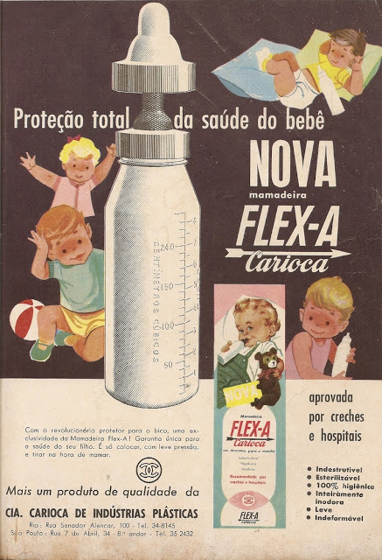
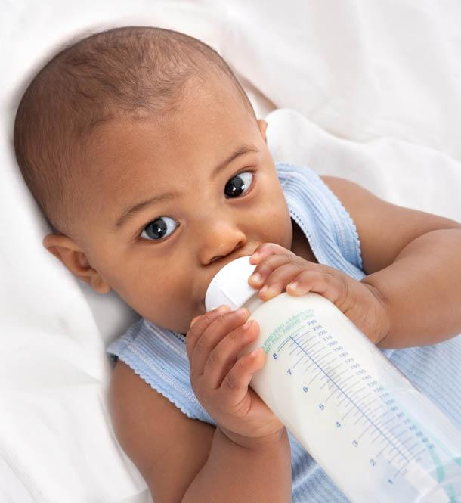
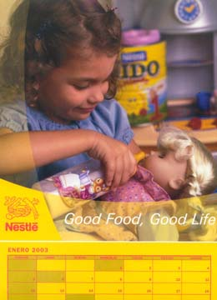
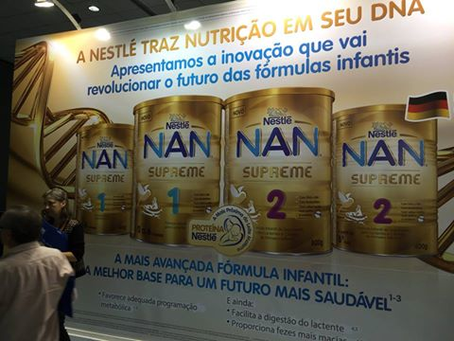

Slide 10
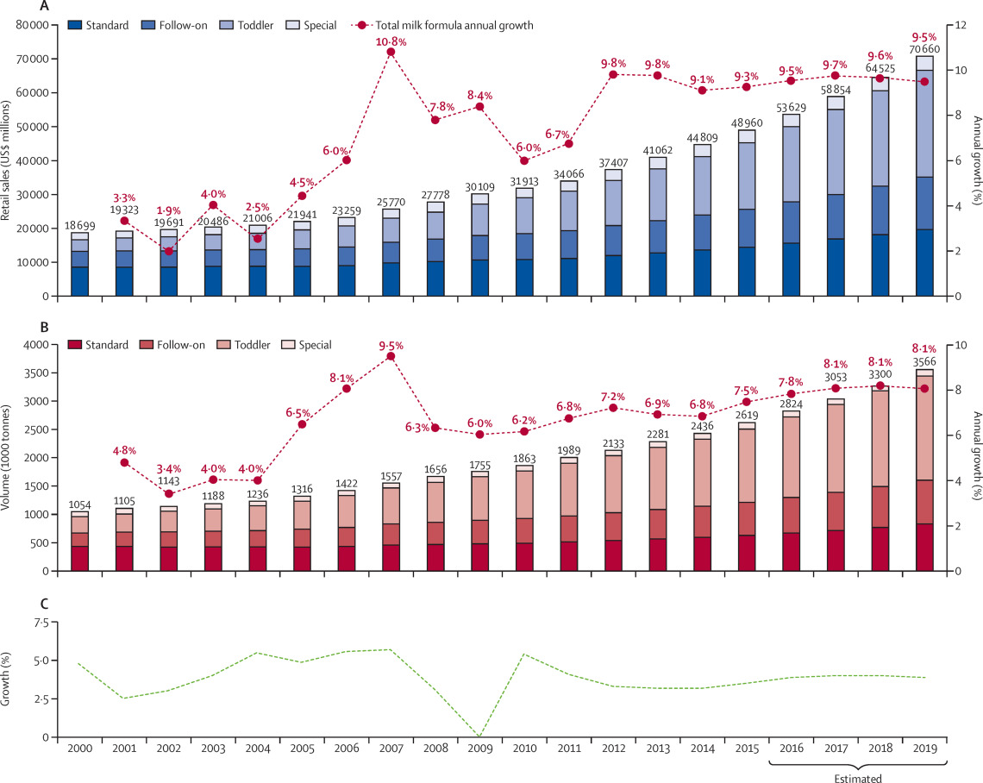
A indústria dos substitutos do leite materno é grande e está em crescimento
Em 2014, a venda global de todos os tipos de fórmulas para bebês foi de aproximadamente US$ 44,8 bilhões . Em 2019, este mercado está projetado para alcançar US$ 70,6 bilhões.
Notes:
A recessão economica global e a recuperação desigual desde 2008 teve impacto negativo na performance de muitas industrias de FMCG mas as vendas de formulas pelo mundo provaram ser resistentes à recessão, pelas seguintes razões:
As the price of milk formula increased in line with commodity prices, consumers already using milk formula had to continue doing so, while price sensitive mothers-to-be re-evaluated the need to use formula, in effect contributing to lower volume growth rates.
Price sensitivity was more evident in developed countries as milk formula growth rates declined, whereas most emerging markets saw income growth despite the global economic recession. Emerging market consumers in effect drove the purchase in milk formula.
The global economic recession and the uneven recovery since 2008 have impacted the growth performance of many FMCG industries negatively, but milk formula sales across the world have proven to be reasonably recession proof, for the following reasons:
As the price of milk formula increased in line with commodity prices, consumers already using milk formula had to continue doing so, while price sensitive mothers-to-be re-evaluated the need to use formula, in effect contributing to lower volume growth rates.
Price sensitivity was more evident in developed countries as milk formula growth rates declined, whereas most emerging markets saw income growth despite the global economic recession. Emerging market consumers in effect drove the purchase in milk formula.
10

Slide 11
OS IMPACTOS DA AUSÊNCIA DA AMAMENTAÇÃO OU DO DESMAME PRECOCE
A INDÚSTRIA DAS FÓRMULAS INFANTIS É UMA DAS POUCAS QUE NÃO SOFRE COM A CRISE FINANCEIRA MUNDIAL:
2009: as vendas de fórmulas infantis ainda cresceram 8%, mesmo com PIB mundial diminuindo
2014: vendas globais de todas as fórmulas infantis foram de aproximadamente 44,8 bilhões de dólares

Slide 12
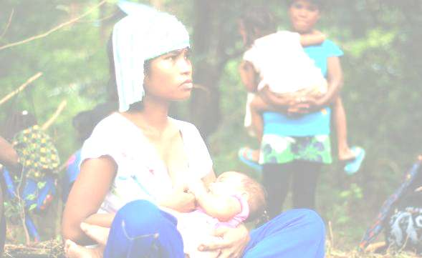
POR QUE INCENTIVAR A AMAMENTAÇÃO?

Slide 13
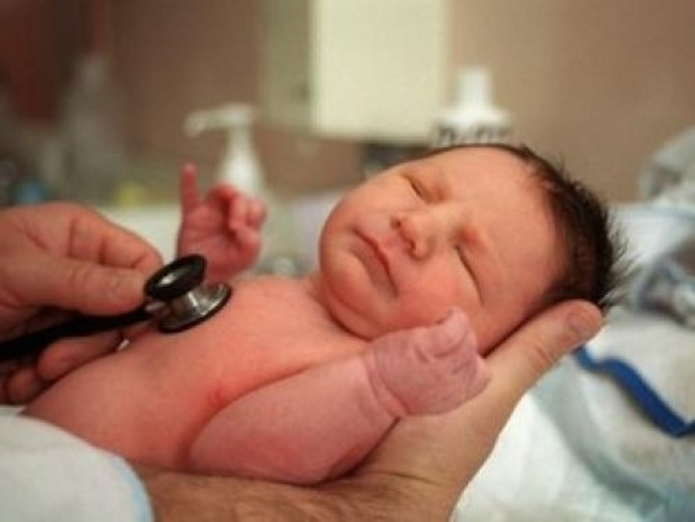
REDUÇÃO DA MORTALIDADE
Amamentação exclusiva: 12% de risco de morte (Sankar et al., 2015)
Países de renda média e baixa: menores de 6 meses não amamentados - aumento de 3,5 vezes a 4,1 vezes na mortalidade (WHO, 2000)
6-23 meses: redução de 50% nas mortes (Victora, 2016)
Países de alta renda: redução de 36% na ocorrência de morte súbita infantil (Ip et al., 2007)
Redução de 58% na ocorrência de enterocolite necrotizante (Ip et al., 2007)
Notes:
Um forte efeito protetor foi evidenciado, sendo que as crianças amamentadas exclusivamente tiveram apenas 12% do risco de morte em comparação com aquelas que não foram amamentadas.10
Outros três estudos em países de renda média e baixa mostraram que as crianças menores de 6 meses que não foram amamentadas tiveram aumentos de 3,5 vezes (meninos) e 4,1 vezes (meninas) na mortalidade em comparação com aquelas que receberam leite materno, e que essa proteção para as crianças amamentadas diminuiu com a idade.33
Estes resultados são suportados por estudos com crianças de 6-23 meses, nos quais a amamentação mostrou-se associada a uma redução de 50% nas mortes (Tabela).
A amamentação também pode proteger contra mortes em países de alta renda. Uma metanálise de seis estudos de alta qualidade mostrou que a amamentação (alguma vez na vida) associou-se a uma redução de 36% (IC95% 19; 49) na ocorrência de morte súbita infantil. 34
Outra metanálise de quatro ensaios controlados randomizados mostrou uma redução de 58% (IC95% 4; 82) na ocorrência de enterocolite necrotizante,34 uma doença com alta letalidade em todos os cenários.3
Em termos de morbidade infantil, existe evidência contundente proveniente de 66 análises diferentes, principalmente de países de baixa e média renda e incluindo três ensaios controlados randomizados, de que a amamentação protege contra diarreia e infecções respiratórias (Tabela).21 Aproximadamente metade de todos os episódios de diarreia e um terço das infecções respiratórias poderiam ser evitadas pela amamentação. A proteção contra internações hospitalares devido a estas doenças é ainda maior: a amamentação pode prevenir 72% das internações por diarreia e 57% daquelas por infecções respiratórias. Discutimos os riscos associados aos substitutos do leite materno em termos de contaminação química e biológica no apêndice.
Nossas revisões sugerem proteção importante contra otite média em crianças menores de 2 anos de idade, predominantemente em cenários de alta renda, porém com achados inconclusivos para crianças com maior idade (Tabela).22
Com base em 49 estudos realizados predominantemente em países de baixa e média renda, nossas análises de desfechos em saúde bucal (tabela) mostraram que a amamentação foi associada com uma redução de 68% na ocorrência de maloclusões (IC95% 60; 75).26 A maioria dos estudos foram restritos a crianças menores com dentição decídua, mas a maloclusão nesse grupo etário é um fator de risco para maloclusão na dentição permanente (adultos).36-37 Entretanto, a amamentação por períodos mais longos que 12 meses e a amamentação noturna foram associadas com aumentos de 2-3 vezes na ocorrência de cáries dentárias em dentes decíduos, possivelmente devido à higiene bucal inadequada após a alimentação.25
Informação sobre a amamentação e crescimento infantil foi derivada de 17 estudos, incluindo 15 ensaios controlados randomizados, a maioria de países de média renda.2 O peso e o comprimento alcançados ao redor dos 6 meses de vida não diferiram, mas houve uma pequena redução (escore Z -0,06; IC95% -0,12; 0,00) no índice de massa corporal (IMC) ou no indicador peso-para-altura em crianças cujas mães receberam a intervenção de promoção da amamentação em comparação com aquelas cujas mães não receberam esta intervenção (Tabela).

Slide 14
OCORRÊNCIA DE DOENÇAS
½ dos episódios de diarreia e 1/3 das infecções respiratórias poderiam ser evitadas (Horta & Victora, 2013)
Proteção contra otite média em crianças menores de 2 anos de idade, predominantemente em cenários de alta renda (Bowatte et al., 2015),
Redução de 68% na ocorrência de maloclusões (Peres et al., 2015)
Revisão de 18 estudos sugeriu associação com redução de 19% na incidência de leucemia na infância (Amitay & Keinan-Boker, 2015)
Notes:
Um forte efeito protetor foi evidenciado, sendo que as crianças amamentadas exclusivamente tiveram apenas 12% do risco de morte em comparação com aquelas que não foram amamentadas.10
Outros três estudos em países de renda média e baixa mostraram que as crianças menores de 6 meses que não foram amamentadas tiveram aumentos de 3,5 vezes (meninos) e 4,1 vezes (meninas) na mortalidade em comparação com aquelas que receberam leite materno, e que essa proteção para as crianças amamentadas diminuiu com a idade.33
Estes resultados são suportados por estudos com crianças de 6-23 meses, nos quais a amamentação mostrou-se associada a uma redução de 50% nas mortes (Tabela).
A amamentação também pode proteger contra mortes em países de alta renda. Uma metanálise de seis estudos de alta qualidade mostrou que a amamentação (alguma vez na vida) associou-se a uma redução de 36% (IC95% 19; 49) na ocorrência de morte súbita infantil. 34
Outra metanálise de quatro ensaios controlados randomizados mostrou uma redução de 58% (IC95% 4; 82) na ocorrência de enterocolite necrotizante,34 uma doença com alta letalidade em todos os cenários.3
Em termos de morbidade infantil, existe evidência contundente proveniente de 66 análises diferentes, principalmente de países de baixa e média renda e incluindo três ensaios controlados randomizados, de que a amamentação protege contra diarreia e infecções respiratórias (Tabela).21 Aproximadamente metade de todos os episódios de diarreia e um terço das infecções respiratórias poderiam ser evitadas pela amamentação. A proteção contra internações hospitalares devido a estas doenças é ainda maior: a amamentação pode prevenir 72% das internações por diarreia e 57% daquelas por infecções respiratórias. Discutimos os riscos associados aos substitutos do leite materno em termos de contaminação química e biológica no apêndice.
Nossas revisões sugerem proteção importante contra otite média em crianças menores de 2 anos de idade, predominantemente em cenários de alta renda, porém com achados inconclusivos para crianças com maior idade (Tabela).22
Com base em 49 estudos realizados predominantemente em países de baixa e média renda, nossas análises de desfechos em saúde bucal (tabela) mostraram que a amamentação foi associada com uma redução de 68% na ocorrência de maloclusões (IC95% 60; 75).26 A maioria dos estudos foram restritos a crianças menores com dentição decídua, mas a maloclusão nesse grupo etário é um fator de risco para maloclusão na dentição permanente (adultos).36-37 Entretanto, a amamentação por períodos mais longos que 12 meses e a amamentação noturna foram associadas com aumentos de 2-3 vezes na ocorrência de cáries dentárias em dentes decíduos, possivelmente devido à higiene bucal inadequada após a alimentação.25
Informação sobre a amamentação e crescimento infantil foi derivada de 17 estudos, incluindo 15 ensaios controlados randomizados, a maioria de países de média renda.2 O peso e o comprimento alcançados ao redor dos 6 meses de vida não diferiram, mas houve uma pequena redução (escore Z -0,06; IC95% -0,12; 0,00) no índice de massa corporal (IMC) ou no indicador peso-para-altura em crianças cujas mães receberam a intervenção de promoção da amamentação em comparação com aquelas cujas mães não receberam esta intervenção (Tabela).

Slide 15
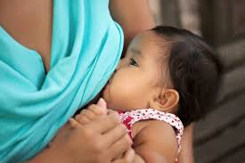
OCORRÊNCIA DE DANTs
Períodos mais longos de amamentação foram associados com uma redução de 26% no risco de excesso de peso (todos estratos sociais) (Horta et al., 2015)
Diabetes tipo 2: Redução potencialmente importante de 24% (Giugliani et al., 2015)
Diabetes tipo 1: Revisão de seis estudos indicou possível efeito protetor (Victora, 2016)
Rinite alérgica: Possível proteção em crianças menores de 5 anos (Lodge et al., 2015)

Slide 16
VÍNCULO MÃE-FILHO E CUIDADO
Entre outros fatores, a amamentação mostrou efeito protetor contra maus tratos à criança, além de negligência no cuidado (Strathearn et al., 2009)
COGNIÇÃO
Resultados baseados no maior estudo randomizado já realizado na área de amamentação mostram forte evidência de que aleitamento materno exclusivo por 6
meses e amamentação prolongada contribuem para o desenvolvimento cognitivo da criança (Kramer, 2008)
Estudo brasileiro sugere que a amamentação está associada com a maior escolaridade alcançada em adolescentes (Victora, 2013)

Slide 17
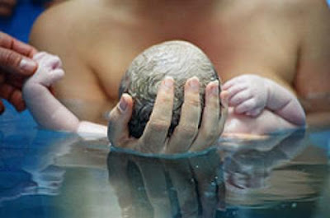
EFEITO NA MICROBIOTA INFANTIL: “MEDICAMENTO PERSONALIZADO”
regulação imune,
respostas metabólicas,
adipogênese,
possível desenvolvimento do cérebro e das funções cognitivas.
As crianças amamentadas mantêm diferenças microbianas persistentes, independentemente do tipo de parto
Notes:
Efeito positivo na microbiota infantil:
regulação imune,
respostas metabólicas,
adipogênese
Possível desenvolvimento do cérebro e das funções cognitivas.
56,57 Padrões anormais de colonização têm um efeito deletério em longo prazo na homeostase imune e metabólica. É notável, portanto, que o leite materno transmita elementos da microbiota e respostas imunes da mãe e ainda forneça prebióticos específicos para auxiliar o crescimento de bactérias benéficas.

Slide 18
SAÚDE MATERNA
Períodos mais longos de amenorreia (Chowdhury et al., 2015)
Países onde a amamentação continuada era prevalente, seriam esperados 50% mais nascimentos na ausência da amamentação (Becker et al., 2003)
A cada 12 meses de amamentação, há diminuição de 4,3% na incidência de câncer de mama invasivo (Chowdhury et al., 2015)
Redução de ocorrência de 30% de câncer de ovário em períodos mais longos de amamentação (Chowdhury et al., 2015)

Slide 19
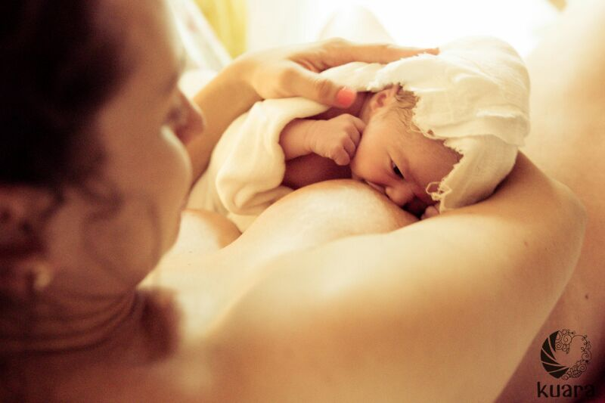
POR QUE INCENTIVAR A AMAMENTAÇÃO?
823 MIL MORTES/ANO SERIAM EVITADAS EM 75 PAÍSES DE RENDA BAIXA E MÉDIA EM 2015 SE A AMAMENTAÇÃO FOSSE AMPLIADA:
13,8% DAS MORTES DE CRIANÇAS MENORES DE 2 ANOS DE IDADE
ATUAIS TAXAS DE AMAMENTAÇÃO EVITARIAM 19.464 MORTES POR CÂNCER DE MAMA EM COMPARAÇÃO COM UM CENÁRIO NO QUAL NENHUMA MULHER AMAMENTASSE
22.216 VIDAS/ANO SERIAM SALVAS SE A DURAÇÃO DA AMAMENTAÇÃO FOSSE AUMENTADA PARA 12 MESES EM PAÍSES DE ALTA RENDA E 2 ANOS POR CRIANÇA NOS PAÍSES DE MÉDIA E BAIXA RENDA
A AMÉRICA LATINA, A EUROPA CENTRAL E ORIENTAL, A CEI E PAÍSES DE ALTA RENDA SERIAM OS MAIS BENEFICIADOS, DEVIDO À SUA ELEVADA INCIDÊNCIA DE CÂNCER DE MAMA E TAMBÉM MENORES DURAÇÕES DA AMAMENTAÇÃO NO PRESENTE

Slide 20
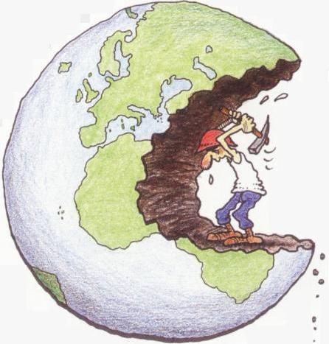
OS IMPACTOS DA AUSÊNCIA DA AMAMENTAÇÃO OU DO DESMAME PRECOCE
IMPACTO AMBIENTAL
ENERGIA PARA FABRICAÇÃO,
MATERIAIS PARA EMBALAGEM,
COMBUSTÍVEL PARA TRANSPORTE ,
ÁGUA,
COMBUSTÍVEIS E AGENTES DE LIMPEZA PARA USO DIÁRIO
NUMEROSOS POLUENTES GERADOS NESSE PROCESSO
+ DE 4000 LITROS DE ÁGUA NECESSÁRIOS NO PROCESSO INDUSTRIAL PARA PRODUZIR SOMENTE 1 KG DE PÓ SUBSTITUTO DO LM.
EUA: 550 MILHÕES DE LATAS, 86.000 TON. DE METAL E 364.000 TON. DE PAPEL USADOS ANUALMENTE TERMINAM EM ATERROS SANITÁRIOS

Slide 21
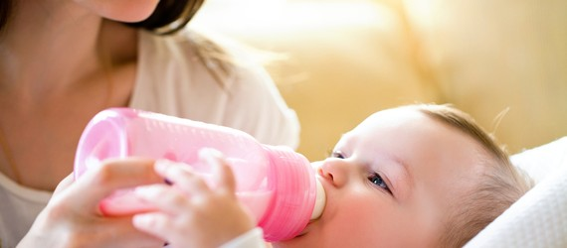
OS IMPACTOS DA AUSÊNCIA DA AMAMENTAÇÃO OU DO DESMAME PRECOCE
NÃO AMAMENTAR ESTÁ ASSOCIADO COM PERDAS ECONÔMICAS DE APROXIMADAMENTE 302 BILHÕES DE DÓLARES/ANO OU 0,49% DO PRODUTO NACIONAL BRUTO MUNDIAL.

Slide 22
FATORES ASSOCIADOS AO DESMAME PRECOCE
Dificuldades com a amamentação / recusa do bebê
Oferta de outro alimento, principalmente fórmula: percepção de produção insuficiente de leite e/ou leite fraco, outro cuidador oferecer alimentos
Estado de saúde do bebê
Uso de bicos artificiais (mamadeira e chupeta)
Trabalho fora de casa
Medicações usadas pela mãe incompatíveis com a amamentação
Saúde materna
Desejo materno
Volpini e Moura (2005), Araújo et al. (2008)

Slide 23
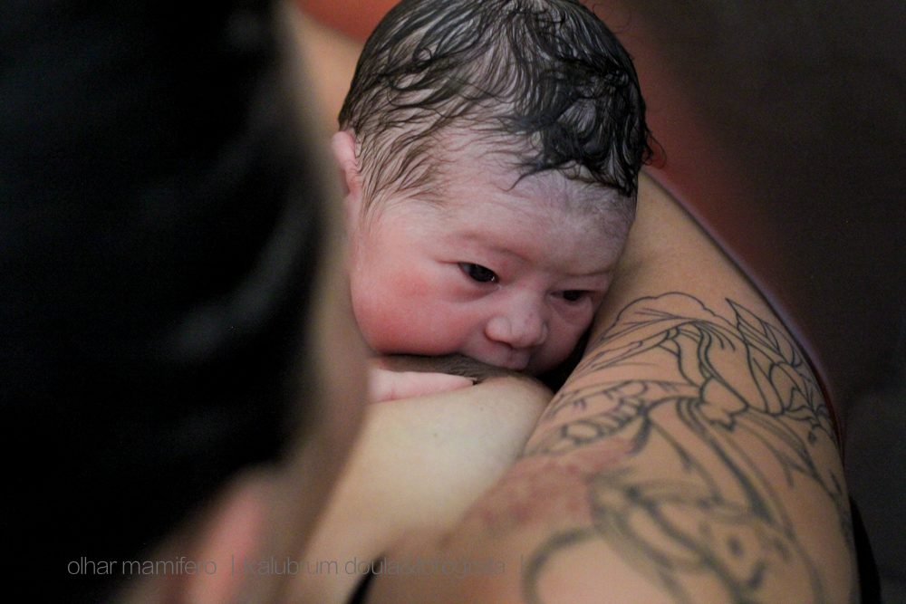
AMAMENTAÇÃO NA PERSPECTIVA DE UM DIREITO...

Slide 24
ALIMENTAÇÃO E OS DIREITOS HUMANOS
A alimentação está prevista entre os direitos sociais da Constituição, desde a aprovação da Emenda Constitucional n.º64, em fevereiro de 2010, sendo introduzida no art. 6º CR/88

Slide 25
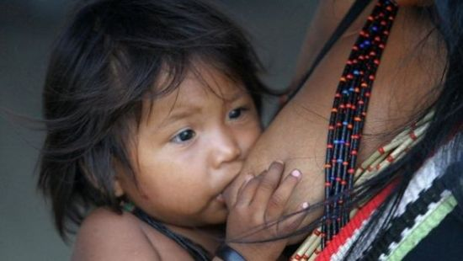
ALIMENTAÇÃO E OS DIREITOS HUMANOS
Losan – No 11.346 de 2006
A segurança alimentar e nutricional consiste na realização do direito de todos ao acesso regular e permanente a alimentos de qualidade, em quantidade suficiente, sem comprometer o acesso a outras necessidades essenciais, tendo como base práticas alimentares promotoras de saúde que respeitem a diversidade cultural e que sejam ambiental, cultural, econômica e socialmente sustentáveis
COMO É A DISCUSSÃO DA AMAMENTAÇÃO NESSE CONTEXTO?

Slide 26
COMO A PROMOÇÃO, APOIO E PROTEÇÃO À AMAMENTAÇÃO DIALOGAM COM O DIREITO HUMANO À ALIMENTAÇÃO ADEQUADA?
A promoção da garantia do DHAA passa pelo atendimento pré-natal de qualidade e pela viabilização da prática do aleitamento materno exclusivo.
O DHAA de um bebê com até 6 meses passa necessariamente pelo direito humano da mãe de praticar o aleitamento materno exclusivo ou de ser informada sobre as melhores alternativas, no caso de ela não poder ou decidir não amamentar.
Fonte: O Direito Humano à Alimentação Adequada e Sistema Nacional de Segurança Alimentar e Nutricional (ABRANDH, 2013)

Slide 27
QUAL A MENSAGEM EXISTENTE NAS POLÍTICAS PÚBLICAS?
Questões biológicas do bebê (nutrientes, diminuição do risco de doenças/mortalidade), menor gasto para a família
CENTRALIZAÇÃO NA CRIANÇA E NAS CONDIÇÕES SOCIAIS

Slide 28
COMO A PROMOÇÃO, APOIO E PROTEÇÃO À AMAMENTAÇÃO DIALOGAM COM O DIREITO HUMANO À ALIMENTAÇÃO ADEQUADA?
O direito de amamentar é aplicável ao binômio mãe/filho. A mãe e a criança têm o direito à amamentação. Não é o direito incondicional da criança para amamentar, ou que obrigue a mãe a amamentar, independentemente da sua própria situação. O direito de amamentar significa que nenhuma força externa tem o direito de interferir na relação entre a mãe e a criança.
(World Breastfeeding Conference, 2012)

Slide 29
O QUE SER CONSIDERADO PARA A PROMOÇÃO, APOIO E PROTEÇÃO DO ALEITAMENTO MATERNO NA PERSPECTIVA DO DHAA?
HÁ ALGUMA CONDIÇÃO DE SAÚDE QUE INVIABILIZE A AMAMENTAÇÃO?
HÁ DESEJO DA MÃE EM MANTER A AMAMENTAÇÃO?
No Brasil, a discussão da amamentação no contexto do DHAA requer avanços...
MÍDIA E INDÚSTRIA
ÁREA DA SAÚDE
AMAMENTAÇÃO
APOIO SOCIAL e POLÍTICAS PÚBLICAS
TRABALHO / APOIO À TRABALHADORA

Slide 30
Mas já existem diversas conquistas!

Slide 31
COMO ASSEGURAR ESSE DIREITO?
LEGISLAÇÕES
Constituição Federal de 1988: artigo 7º XVIII - licença à gestante de 120 dias consecutivos (a partir da data do parto. A mulher pode ainda tirar essa licença no 28º dia antes do parto, com atestado)
Lei 11.770 de 2008: licença de 6 meses (PEC 515/2010 – Emenda Constitucional para ampliação da licença - maternidade para 180 dias. Desde 2013, aguardando inclusão pauta Plenário da Câmara
Decreto 8.737 de 2016: prorrogação da licença-paternidade por mais 15 dias.
Mãe trabalhadora que amamenta, nos 6 meses pós-parto – artigo 209, da Lei 8112/90
• 2 pausas de meia hora cada para amamentar/ordenhar OU sair 1 hora mais cedo
• Dependendo da saúde do filho: ampliação do período de 6 meses a critério da autoridade competente.

Slide 32
COMO ASSEGURAR ESSE DIREITO?
LEGISLAÇÕES
Direito à creche: Consolidação das Leis do Trabalho:
Artigo 389, Parágrafos 1º e 2º: Estabelecimento com mais de 30 mulheres com + de 16 anos de idade – Local apropriado – vigilância e assistência filhos no período de amamentação
Art. 400: No mínimo: um berçário, uma saleta de amamentação
Sistema de reembolso-creche, em substituição à exigência de creche no local de trabalho.
Estabilidade: Constituição Federal: artigo 10º (Inciso II, Letra b)
II - fica vedada a dispensa arbitrária ou sem justa causa:
b) da empregada gestante e lactante, desde a confirmação da gravidez até cinco meses após o parto.
Consolidação das Leis do Trabalho (CLT)
Art. 391 - Não constitui justo motivo para a rescisão do contrato de trabalho da mulher o fato de haver contraído matrimônio ou de encontrar-se em estado de gravidez.

Slide 33
COMO ASSEGURAR ESSE DIREITO?
SETOR SAÚDE
REDE DE HOSPITAIS AMIGOS DA CRIANÇA: assegura padrões de qualidade e treinamento constante de profissionais de saúde
REDE DE BANCOS DE LEITE HUMANO: promove, apoia e protege a prática do aleitamento
O profissional de saúde tem papel fundamental na promoção, proteção e apoio ao AM. Para tanto, ele precisa, além de conhecimentos e de habilidades relacionados a aspectos técnicos da lactação, ter um olhar atento, abrangente, sempre levando em consideração os aspectos emocionais, a cultura familiar, a rede social de apoio à mulher, entre outros aspectos.
(Ministério da Saúde, 2012, 2014).

Slide 34
TRABALHO MATERNO COMO CAUSA DO DESMAME PRECOCE
Mulheres que planejam retornar ao trabalho após o parto têm menor probabilidade de iniciar ou continuar a amamentação.
A licença maternidade curta leva ao aumento de 4x na chance de não amamentar ou de desmame precoce
Hawkins et al. (2011), Ogbuan et al. (2011); Mirkovic et al. (2014)
A AMAMENTAÇÃO PODE SER MANTIDA DEPOIS DO RETORNO AO TRABALHO EM CENÁRIOS ONDE A LICENÇA OU CRECHES ESTEJA DISPONÍVEL E ONDE A AMAMENTAÇÃO E/OU A ORDENHA DO LEITE MATERNO SÃO APOIADAS

Slide 35
COMO ASSEGURAR ESSE DIREITO?
SOCIEDADE
Mães estudantes: Lei 6202/1979 – obtêm notas por meio de trabalhos e atividades realizadas em outros formatos
Mães privadas de liberdade: podem permanecer com seus filhos por 120 dias após o parto
Diversos municípios: lei que multa estabelecimentos que inibirem a mulher durante a amamentação
Secretaria de Educação do Município de São Paulo garante que a mãe disponha o leite materno ordenhado para ser oferecido ao seu filho

Slide 36
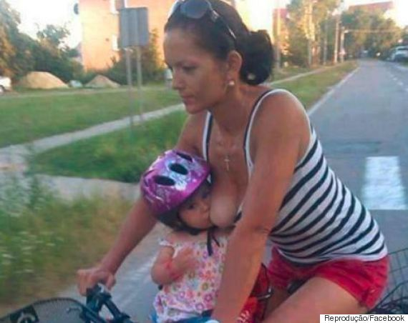

Slide 37
COMO ASSEGURAR ESSE DIREITO?
PROPAGANDA E COMERCIALIZAÇÃO DESLEAL DE PRODUTOS QUE INTERFEREM NEGATIVAMENTE NA AMAMENTAÇÃO
Norma Brasileira de Comercialização de Alimentos para Lactentes e Crianças de Primeira Infância, Bicos, Chupetas e Mamadeiras

Slide 38
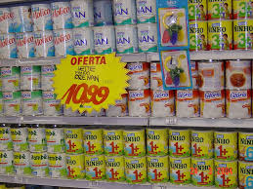
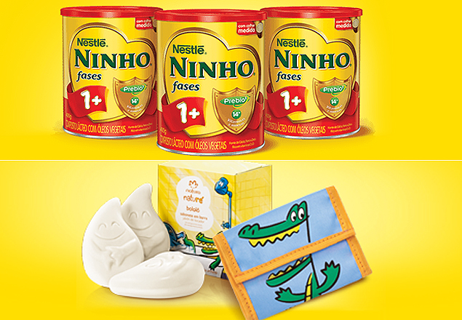
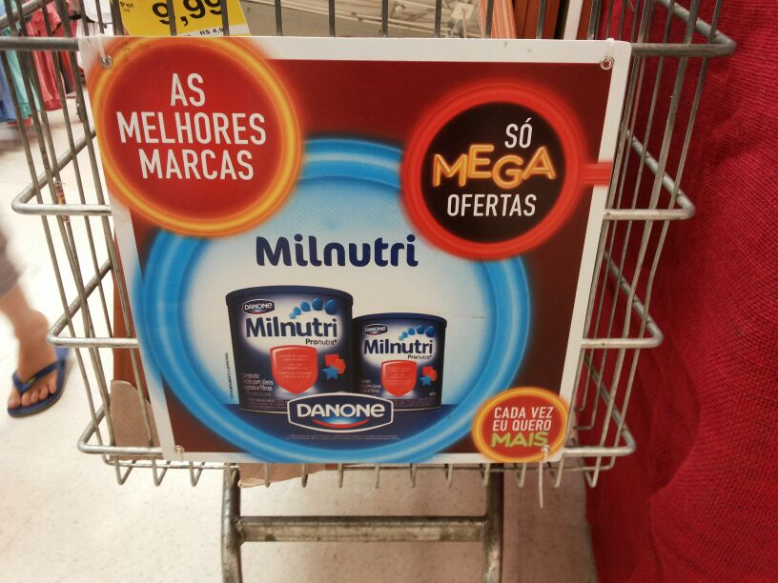
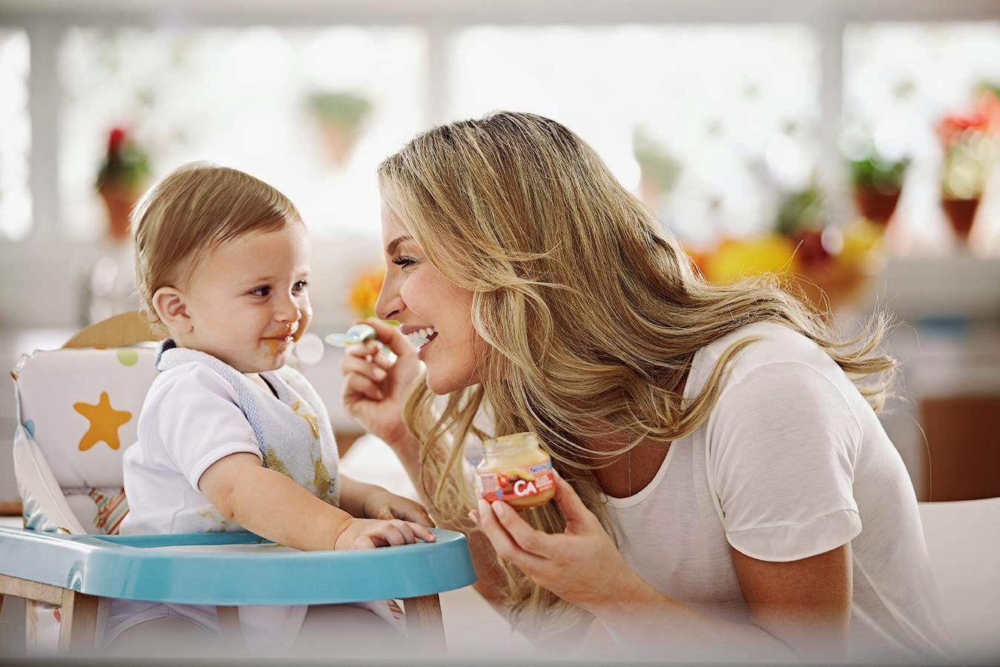

Slide 39
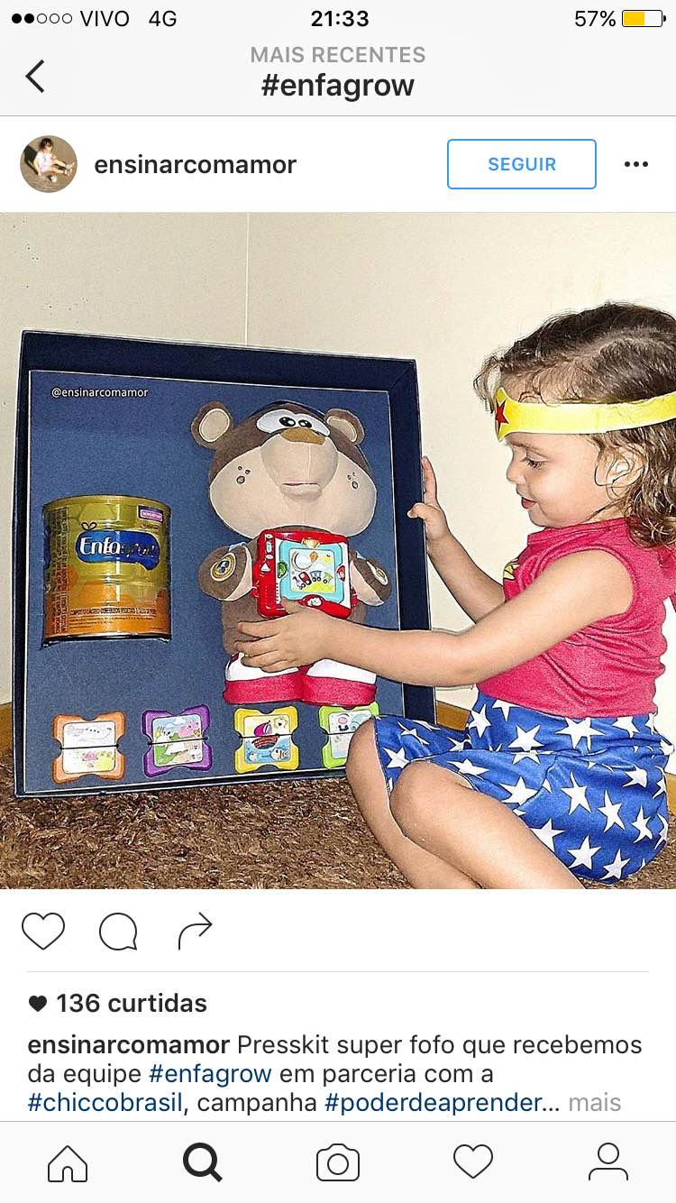
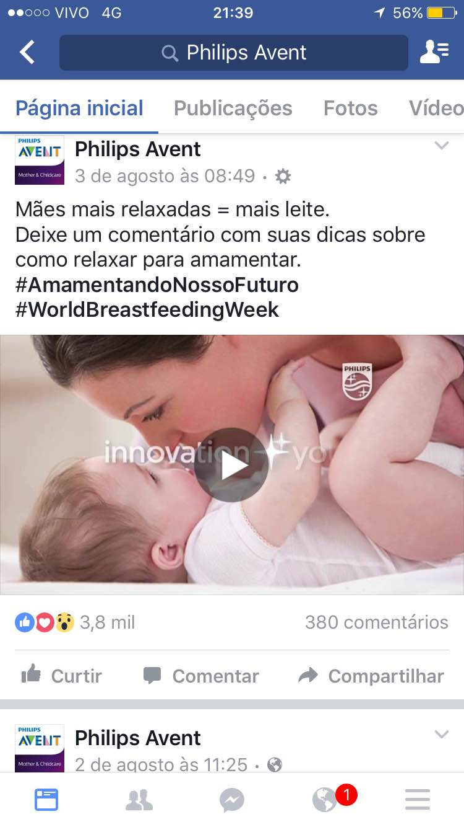

Slide 40
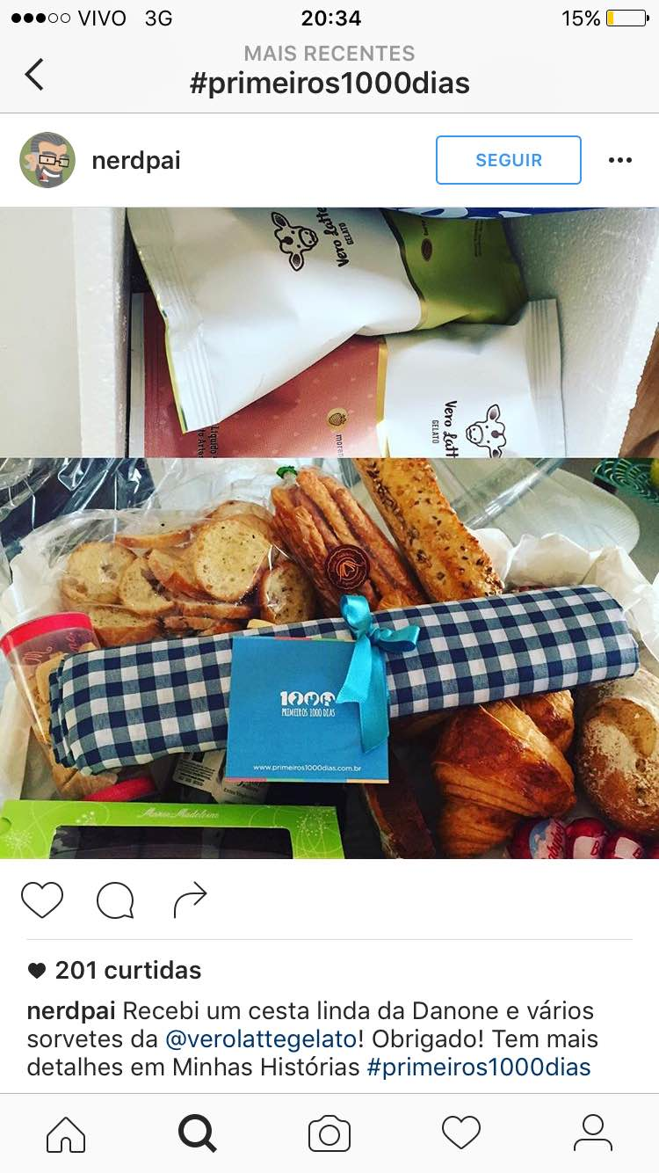
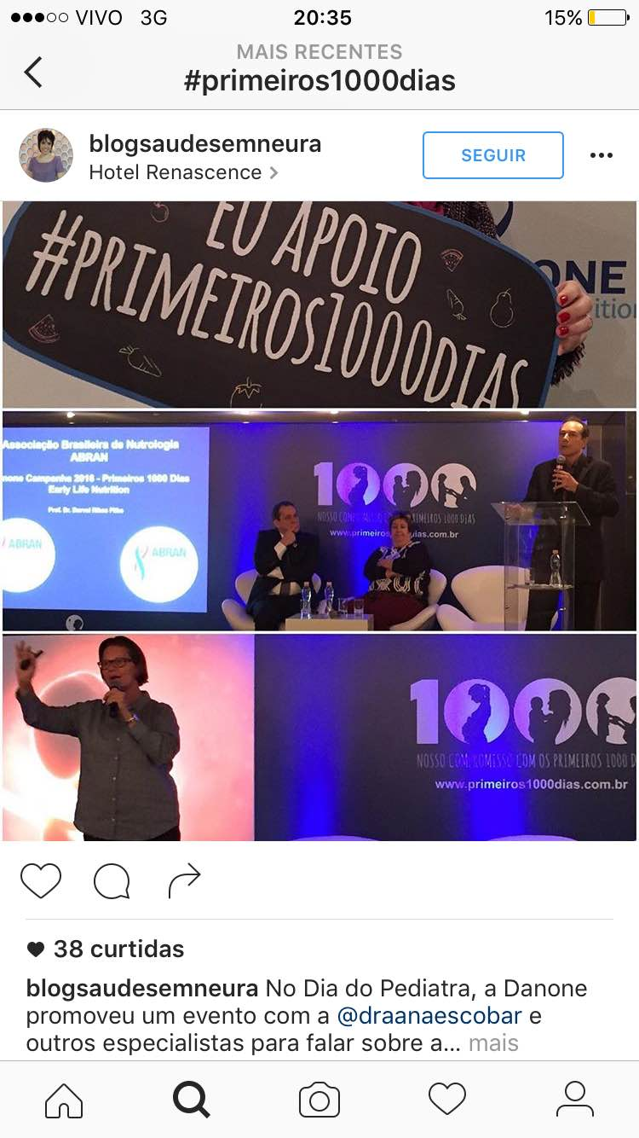

Slide 41
COMO ASSEGURAR ESSE DIREITO?
PROFISSIONAIS DA SAÚDE

Slide 42
PESQUISA DE OPINIÃO COM MÃES SOBRE O ATENDIMENTO EM SAÚDE E A PROMOÇÃO E APOIO À AMAMENTAÇÃO (9 a 16 de setembro de 2015)
657 mulheres com filhos (máximo 48 meses)
542 apresentaram dificuldades para amamentar
ONDE BUSCARAM APOIO?
INTERNET (44,8%)
REDES VIRTUAIS (34,7%)
PROFISSIONAIS DA SAÚDE (29,5%)
AMIGOS E FAMILIARES (26,9%)
EM GRUPOS DE APOIO (22,4%)

Slide 43
PESQUISA DE OPINIÃO COM MÃES SOBRE O ATENDIMENTO EM SAÚDE E A PROMOÇÃO E APOIO À AMAMENTAÇÃO (9 a 16 de setembro de 2015)
HOUVE INCENTIVO AO DESMAME?
484 (73,7%) foram incentivadas a desmamar
384 (58,5%) por profissionais da saúde (principalmente, pediatras)

Slide 44
PESQUISA DE OPINIÃO COM MÃES SOBRE O ATENDIMENTO EM SAÚDE E A PROMOÇÃO E APOIO À AMAMENTAÇÃO (9 a 16 de setembro de 2015)
HOUVE INCENTIVO AO DESMAME?

Slide 45
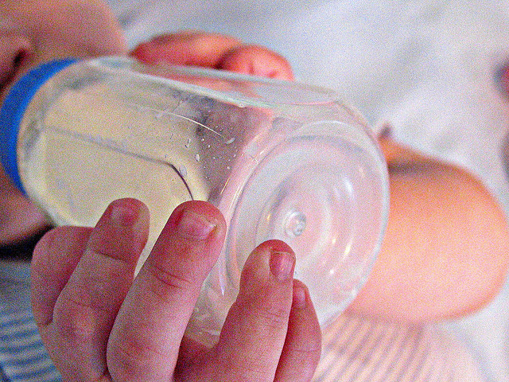
PESQUISA DE OPINIÃO COM MÃES SOBRE O ATENDIMENTO EM SAÚDE E A PROMOÇÃO E APOIO À AMAMENTAÇÃO (9 a 16 de setembro de 2015)
HOUVE INCENTIVO AO DESMAME?
FÓRMULAS INFANTIS
233 (35,5%) receberam fórmulas antes dos 12 meses
Destas, 25,3% receberam fórmulas no 1º mês
17,1% receberam na maternidade

Slide 46
O NUTRICIONISTA E A AMAMENTAÇÃO
Formação generalista, humanista e crítica, capacitado a atuar, visando à segurança alimentar e à atenção dietética, para a promoção, manutenção e recuperação da saúde e para a prevenção de doenças de indivíduos ou grupos populacionais, contribuindo para a melhoria da qualidade de vida, pautado em princípios éticos, com reflexão sobre a realidade econômica, política, social e cultural (DCN, 2011)
ATENÇÃO À SAÚDE É UMA DAS HABILIDADES E COMPETÊNCIAS GERAIS DO PROFISSIONAL

Slide 47
O NUTRICIONISTA E A AMAMENTAÇÃO
DESAFIOS
Profissional pouco reconhecido como atuante em relação à amamentação
Formação insuficiente
Maior atuação relacionada à gestante e ao recém nascido e nos bancos de leite
Conflito na prática profissional, principalmente relacionada à seguridade do alimento

Slide 48
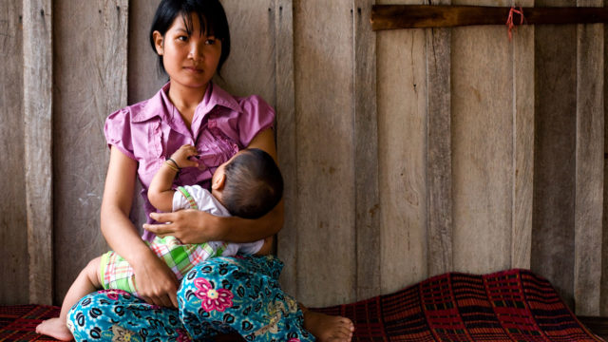
DANDO VOZ ÀS MULHERES...

Slide 49
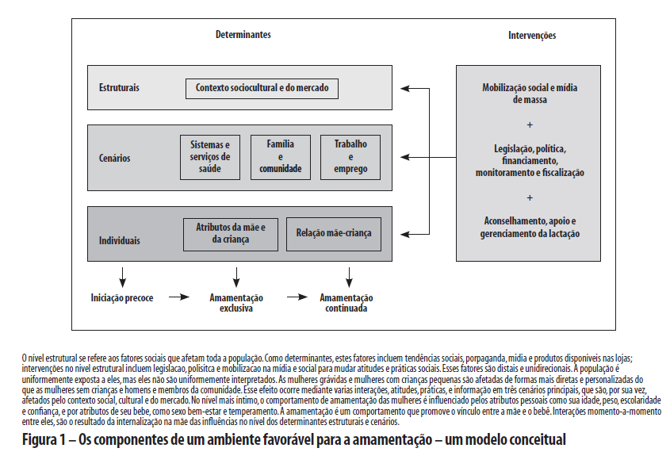
DETERMINANTES DA AMAMENTAÇÃO

Slide 50
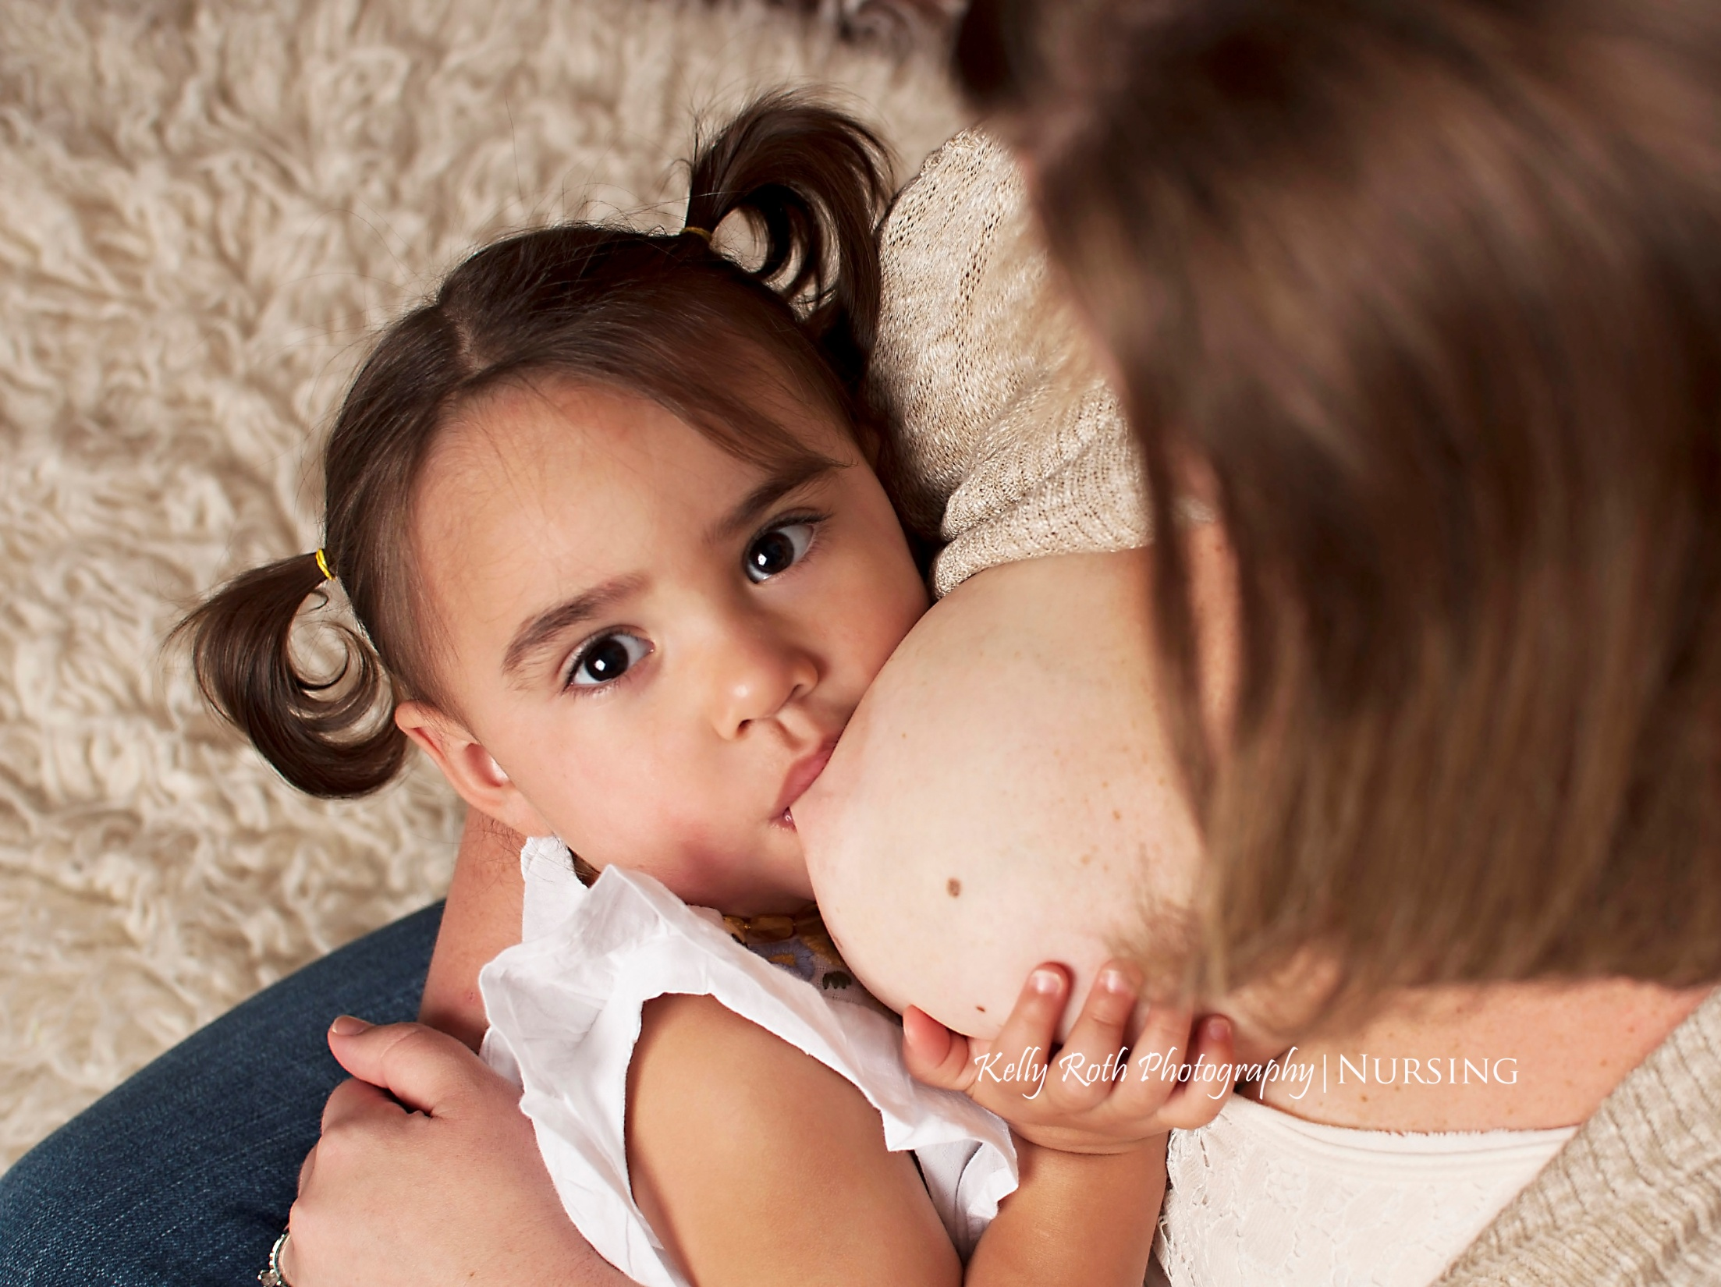
CONSIDERAÇÕES E REFLEXÕES
• O mundo ainda não é um ambiente que apoia e possibilita a amamentação para aquelas que desejam amamentar
• Ações pró-amamentação: processo lento e complexo, mas com resultados positivos quando há mobilização do estado
• A amamentação não é responsabilidade apenas de uma mulher: é uma responsabilidade da sociedade
• A indústria de substitutos do LM é grande e crescente e o seu marketing enfraquece os esforços para melhorar a amamentação
• Os impactos na saúde e econômicos do desmame precoce são ignorados: Investimentos para promover a amamentação, nos contextos de riqueza e pobreza, precisam ser medidos contra o custo de não realizá-los
• Receber o leite materno é um DIREITO HUMANO

Slide 51
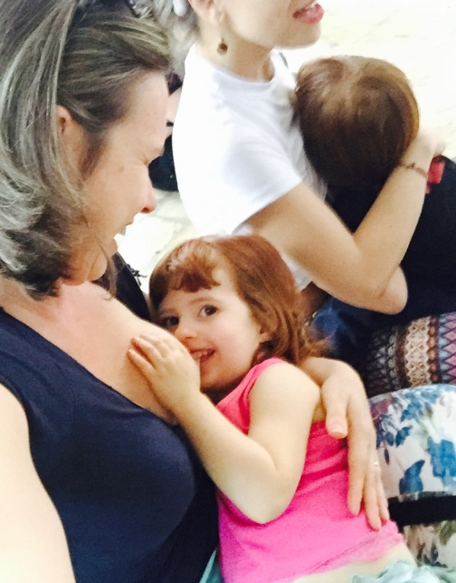
"Desenvolvimento sustentável é o progresso inclusivo sem deixar sequelas ambientais e sociais. A prática da amamentação, ao contrário da alimentação por fórmulas infantis, é bom exemplo de sustentabilidade."
Marcus Renato de Carvalho
Mamaço – ago/2016
vivianevieira@usp.br
http://www.fsp.usp/crnutri
http://www.maternidadesemneura.com.br

